Slide 1
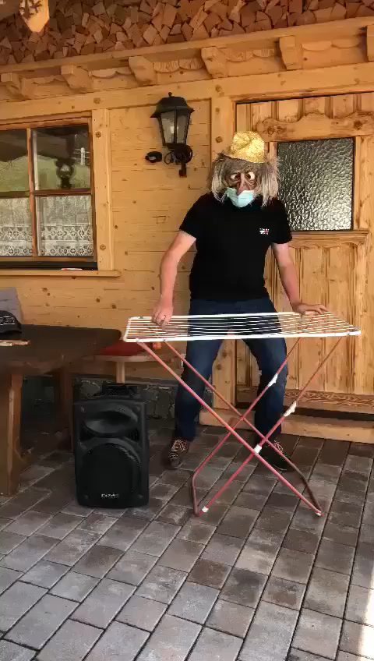
Mit dem Cursor unten an das Bild fahren und danach auf das klicken.
Viel Spass
DLUE, 10022021

